Slide 1
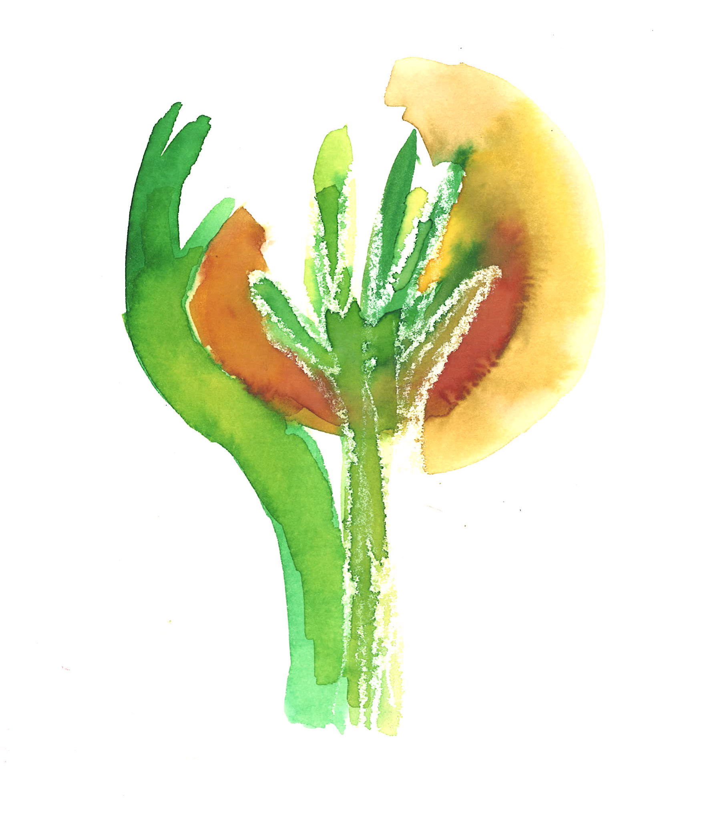
Riadenie škôl v puberte
Aleš Štesko
Škola 2 ruky fantázie

Slide 2
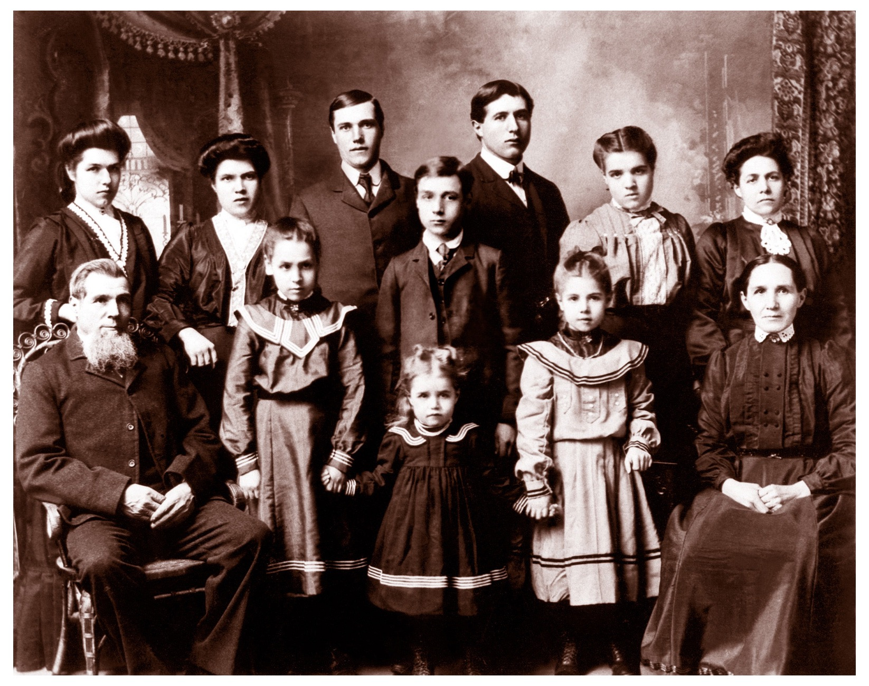
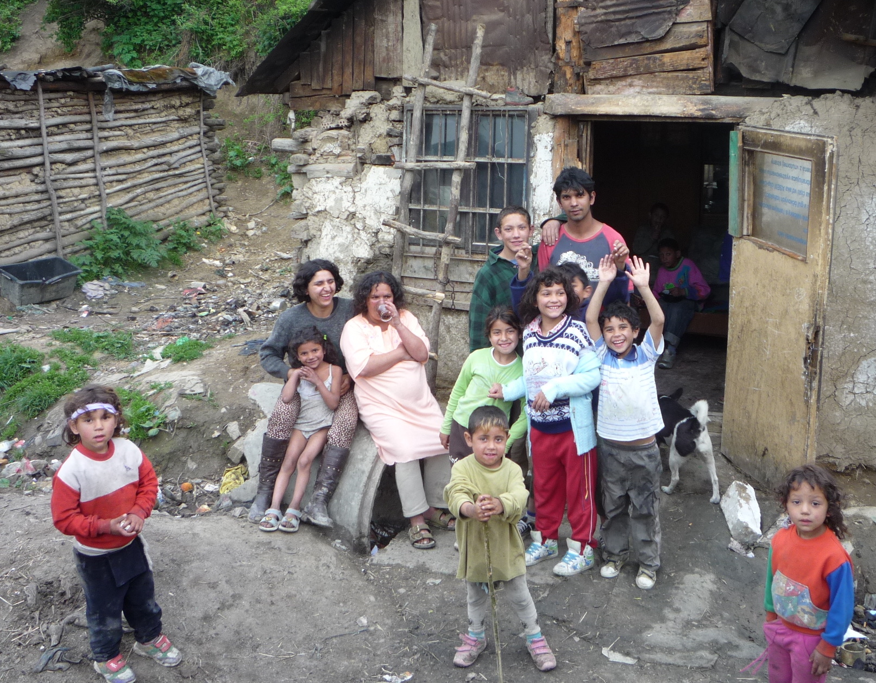
Slovenské školstvo ako rodina

Slide 3
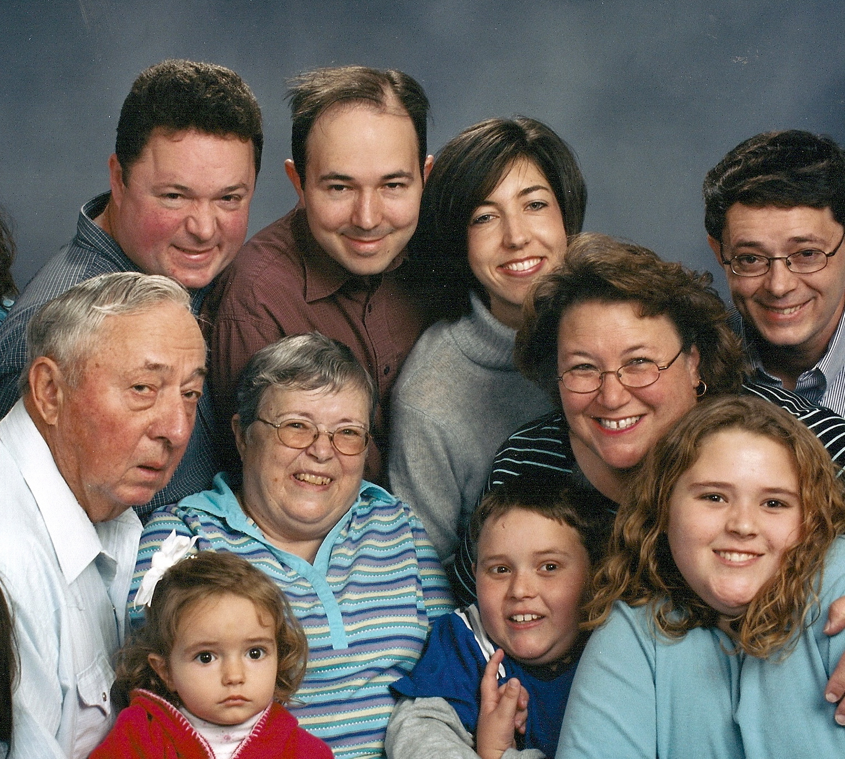
Slovenské školstvo ako rodina

Slide 4
Slovenské školstvo ako rodina
MŠ
otec

Slide 5
Slovenské školstvo ako rodina
MŠ
otec
inšpekcia
mama

Slide 6
Slovenské školstvo ako rodina
MŠ
otec
inšpekcia
mama
zákony
dedo

Slide 7
Slovenské školstvo ako rodina
MŠ
otec
inšpekcia
mama
zákony
dedo
školy
deti

Slide 8
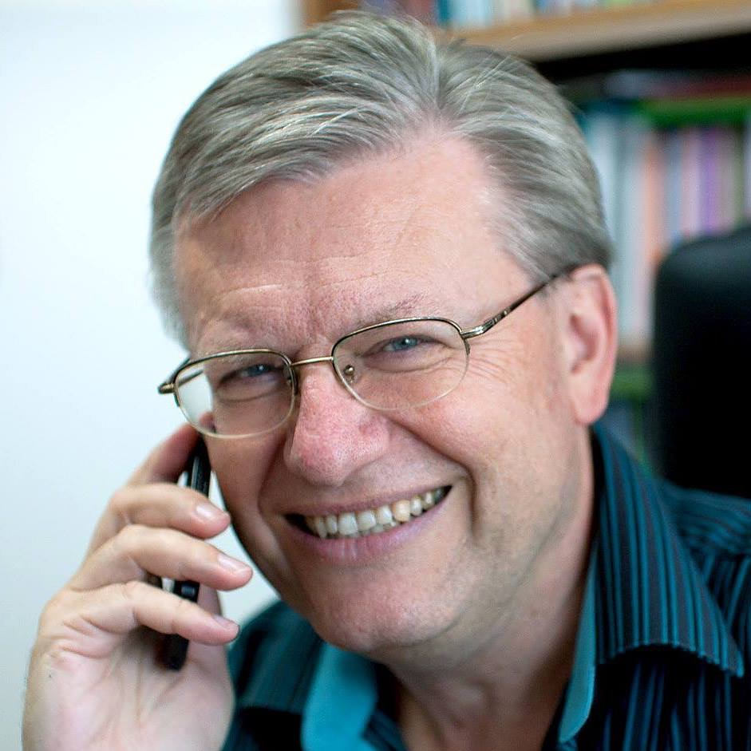
Slovenské školstvo ako rodina
MŠ
otec
inšpekcia
mama
zákony
dedo
strýkovia a tety
podporné organizácie
školy
deti

Slide 9
Školy ako deti
autorita
strach z konfliktov
problémy rieši niekto iný - odborníci
postoj “učíme deti”
robíme to, čo sa bude páčiť rodičom

Slide 10
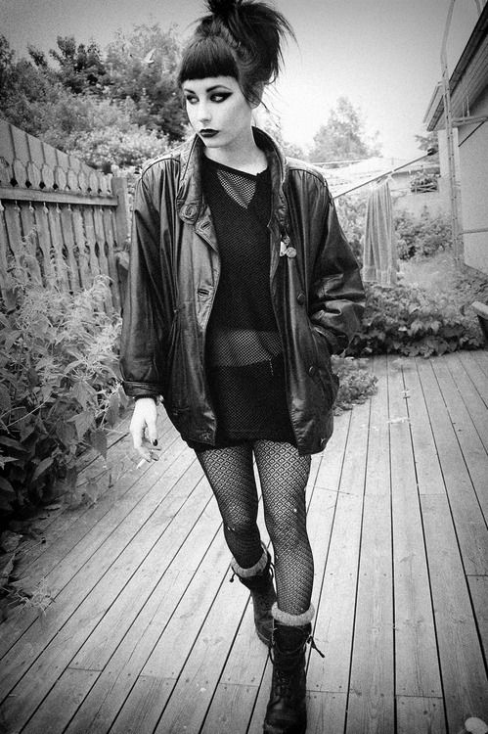
Školy v puberte
postoj “zmeníme školstvo” a “ukážeme vám to” preto idú na výkon
vyhľadávajú inovácie a alternatívy
vyhľadávajú konflikty
problémy likvidujú - prijímačky
formovanie správania podľa skupinou prijatých hodnôt

Slide 11
Dospelé školy
postoj “učíme sa”
neboja sa odlišností a problémov - rómovia, postihnutí, kognitívne hlúpe deti…
riešia aj vážne problémy
starajú sa o deti aj o rodičov
sú autonómne

Slide 12
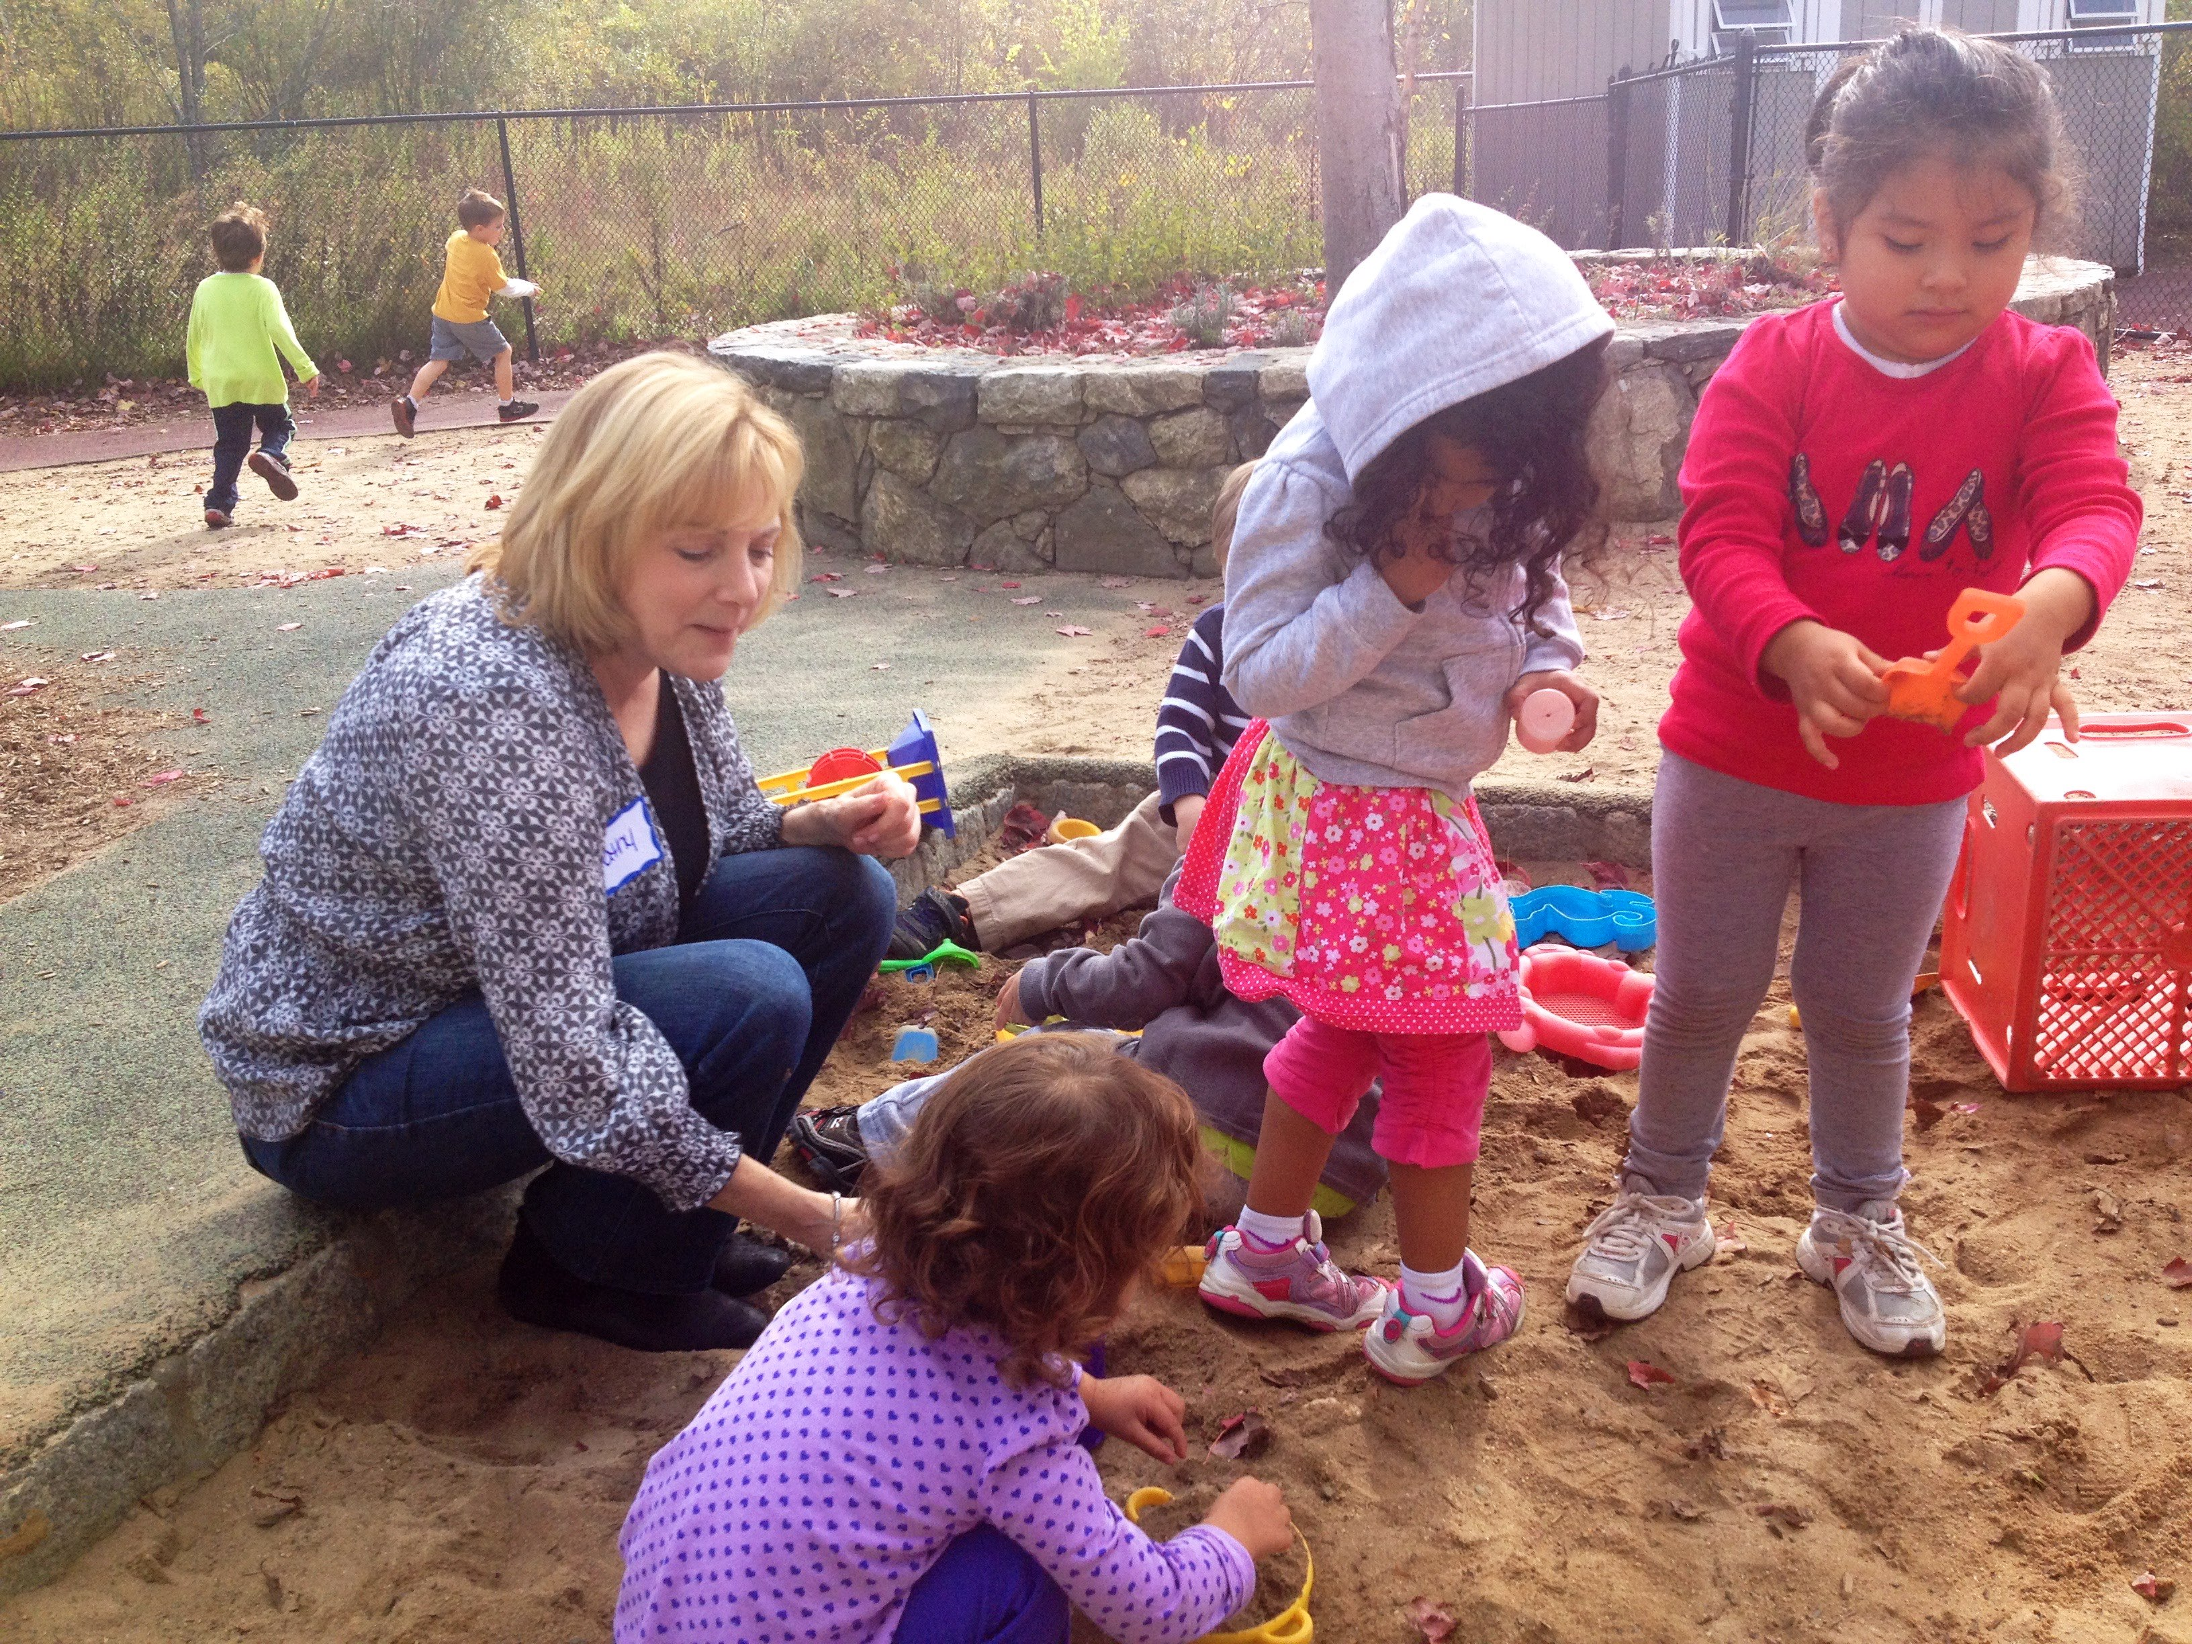
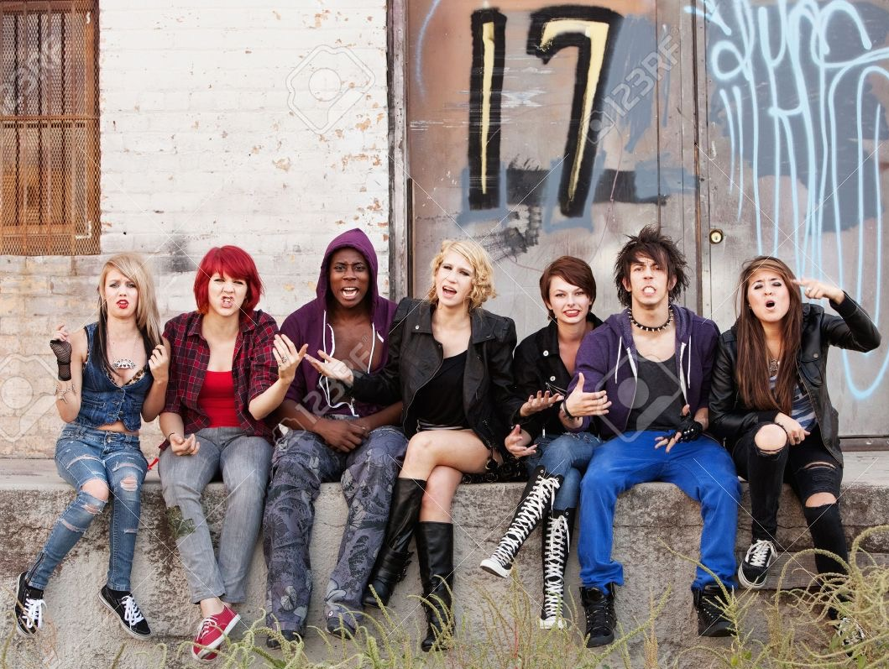
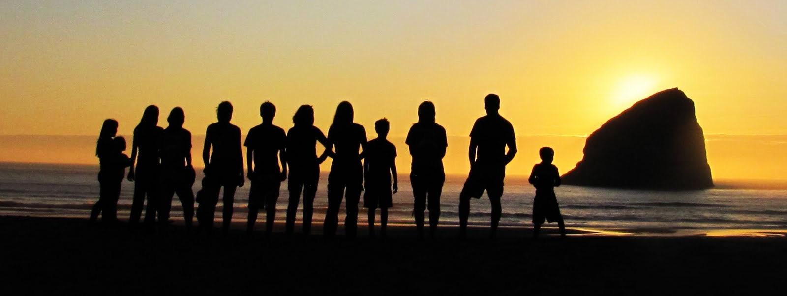

Slide 13
Ako riadiť školstvo v puberte
školy, učitelia a rodičia
rešpektovať prirodzených lídrov
dovoliť školám robiť chyby a začnú sa učiť sami
prechádzať cez ich frfľanie, fakovanie a hejtovanie
jasne nastavené pravidlá, ktoré možno meniť
konflikty, ako súčasť komunikácie

Slide 14
Úlohou MŠ a inšpekcie nie je hýbať slovenskými školami,
ale podporovať školy,
aby sa hýbali samé.

Slide 15
Ako sa môžu školy hýbať samé
Čo by sa zišlo zmeniť v školskej legislatíve
učebný plán 1/3 povinné hodiny a 2/3 si urobí škola
nebrať vážne kvalifikovanosť učiteľov
klasifikácia žiakov je nepovinná
možnosť spájať ročníky aj na 2.stupni
školská inšpekcia ako konzultant na zavolanie “pomáhať a chrániť”
zrušiť centrálne služby a nákupy - ušetrené peniaze k normatívu

Slide 16
Slovenské školstvo ako rodina
MŠ
otec
inšpekcia
mama
zákony
dedo
strýkovia a tety
podporné organizácie
školy
deti

Slide 17
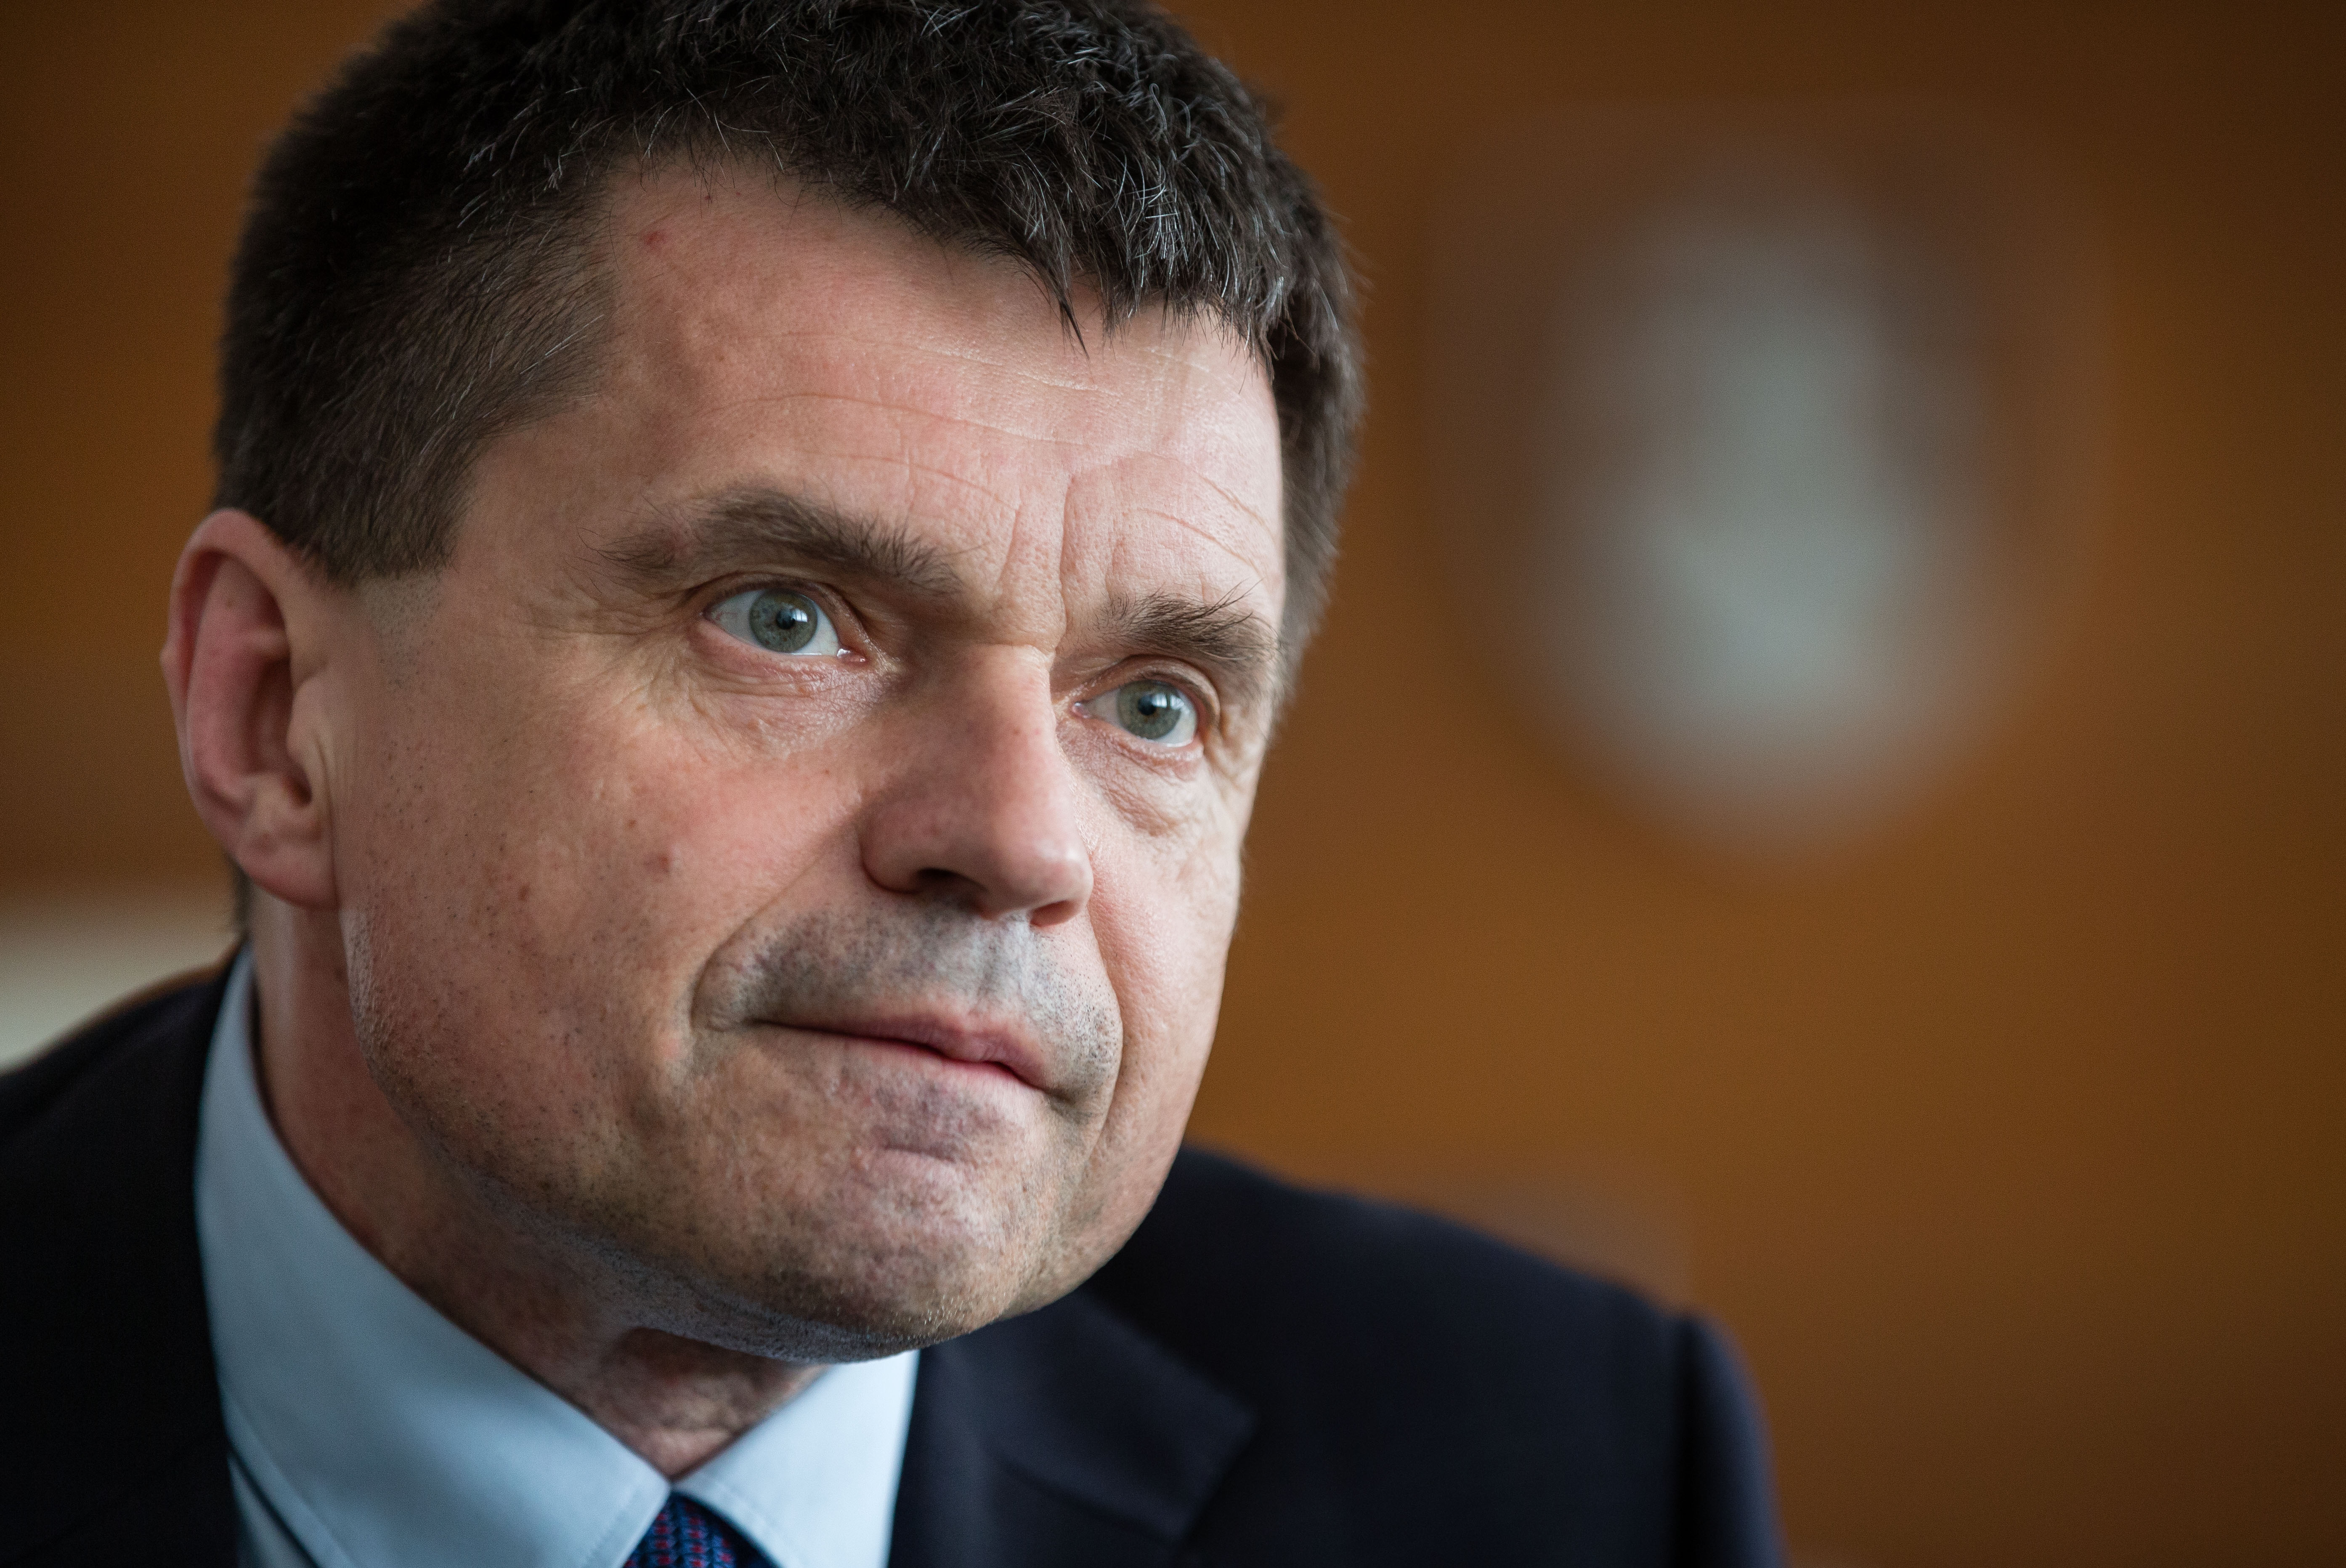
Nájde otec odvahu postaviť sa dedovi a zmeniť kultúru v školstve?

